Slide 1
Redes neurais problema simples
Laboratório de monitoração de Processos
LMP – PEN/CooPE/UFRJ
Prof. Cláudio M. N. A. Pereira
cmnap@ien.gov.br

Slide 2
Objetivo
Apresentar um exemplo de um problema simples para solução através de Redes Neurais.
Mostrar um possível modelo de RN

Slide 3
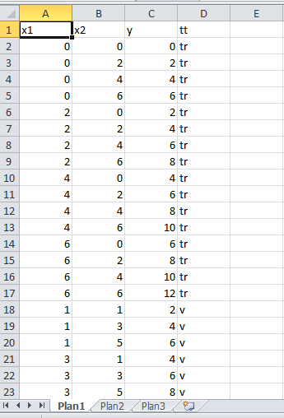
Passos Básicos da Modelagem da RN
Definição do problema
Aprendizado supervisionado:
Entradas: x1 e x2
Saídas: y
Planilha excel

Slide 4
Passos Básicos da Modelagem da RN
Modelo da RN
MLP (Perceptron Multicamadas)
Entradas:2
2 camadas ocultas: 10 neuronios (ativação: sigmoide)
Camada de saída: 1 neuronio (linear)
Treinamento: SGD

Slide 5
Passos Básicos da Modelagem da RN
Modelo da RN
X1
X2
Y

